Slide 1


Redis源码环境搭建
马士兵教育 老猫

Slide 2

目录
▷ 软件介绍
▷ 软件安装
▷ 源码导入Clion并运行

Slide 3
Redis源码学习
▷ 为什么要学习Redis源码
▷ 怎样学习Redis源码

Slide 4
软件介绍
▷ Cygwin
▷ Clion

Slide 5
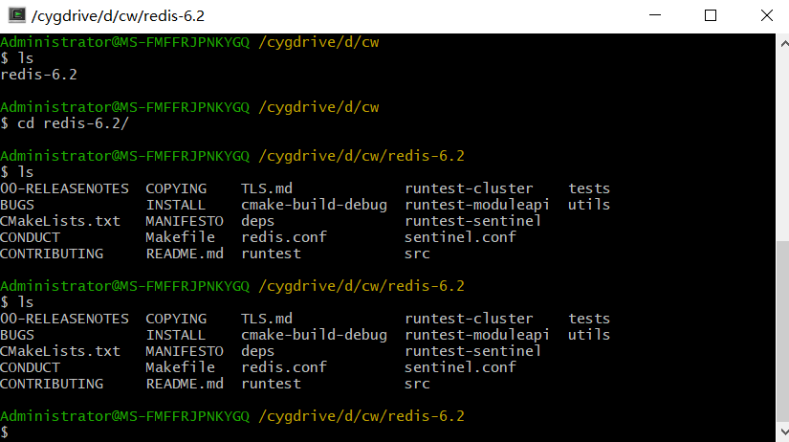
Cygwin
◉ 在windows平台上运行的类UNIX模拟环境
◉ 使用Cygwin的编译器

Slide 6
软件介绍
▷ Cygwin
▷ Clion

Slide 7
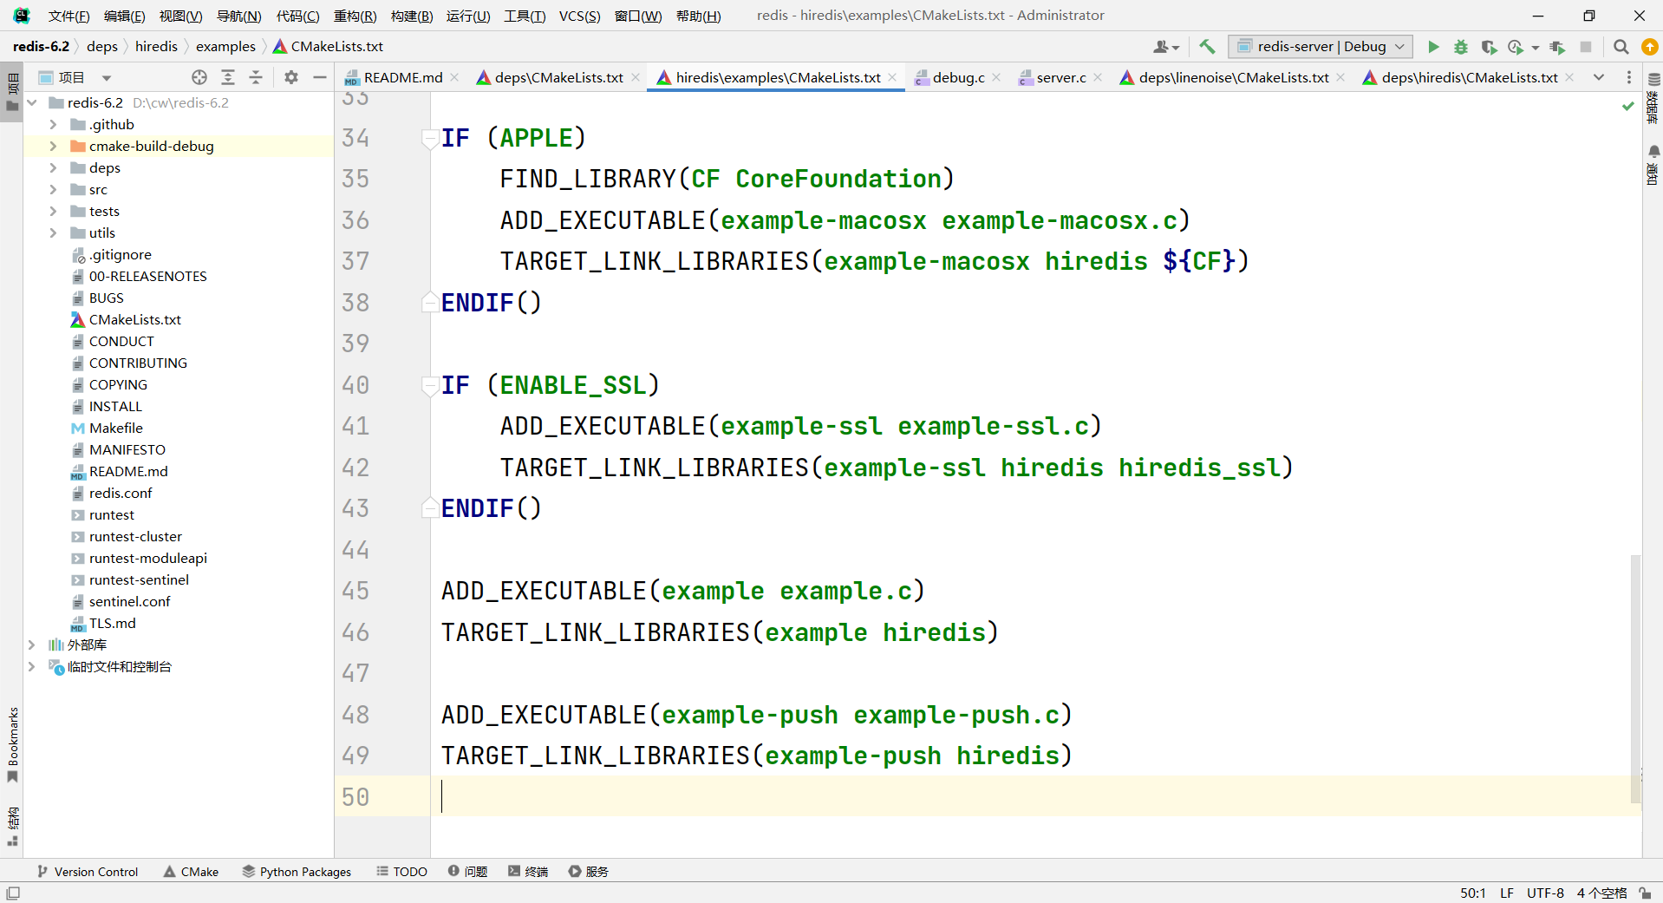
Clion
Jetbrains公司推出的一款专为开发C/C++所设计的跨平台IDE

Slide 8
软件安装
▷ 安装Cygwin
▷ 配置Cygwin
▷ 安装Clion
▷ 配置Clion

Slide 9
安装Cygwin
◉ 下载setup-x86_64.exe(64位)
◉ 选择Direct Connection
◉ 添加网易的镜像站
◉ 下载安装组件

Slide 10
软件安装
▷ 安装Cygwin
▷ 配置Cygwin
▷ 安装Clion
▷ 配置Clion

Slide 11
配置Cygwin
◉ 加入path
◉ 安装apt-cyg

Slide 12
加入path
将\cygwin64\bin加入环境变量的path中
◉ 命令使用
◉ 编译使用

Slide 13
配置Cygwin
◉ 加入path
◉ 安装apt-cyg

Slide 14
安装apt-cyg
apt-cyg是一个命令行软件包管理器
◉ 我们主要用来安装dos2unix
◉ 用来运行脚本

Slide 15
软件安装
▷ 安装Cygwin
▷ 配置Cygwin
▷ 安装Clion
▷ 配置Clion

Slide 16
安装Clion
去官方地址下载
◉ 选择版本为2022.1

Slide 17
软件安装
▷ 安装Cygwin
▷ 配置Cygwin
▷ 安装Clion
▷ 配置Clion

Slide 18
配置Clion
▷ 安装简体中文包
▷ 选择主题
▷ 配置Cygwin编译器

Slide 19
导入Redis源码
▷ 下载Redis6.2源码
▷ 导入Redis项目
▷ 编写CMakeLists
▷ 执行.sh脚本
▷ 删除两个函数
▷ 重新加载CMake项目
▷ 启动RedisServer

Slide 20
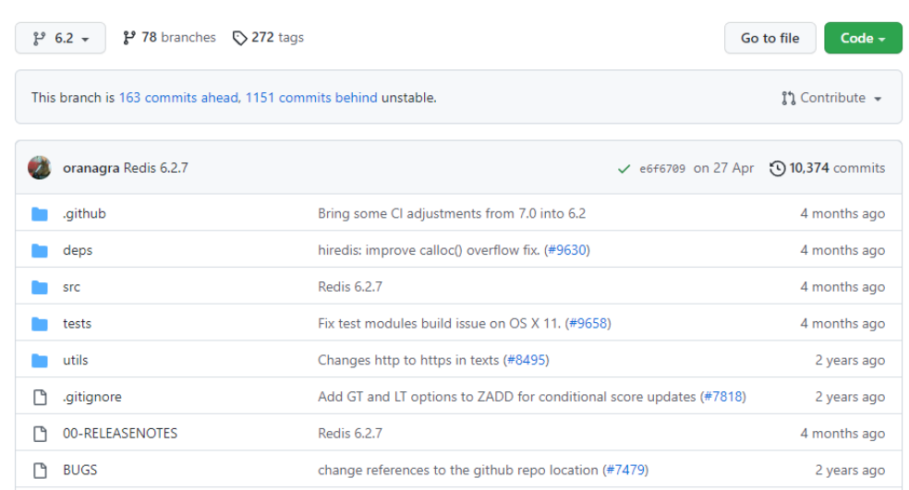
redis官方源码地
redis官方源码地
下载Redis6.2源码
官方下载Redis6.2源码

Slide 21
导入Redis源码
▷ 下载Redis6.2源码
▷ 导入Redis项目
▷ 编写CMakeLists
▷ 执行.sh脚本
▷ 删除两个函数
▷ 重新加载CMake项目
▷ 启动RedisServer

Slide 22
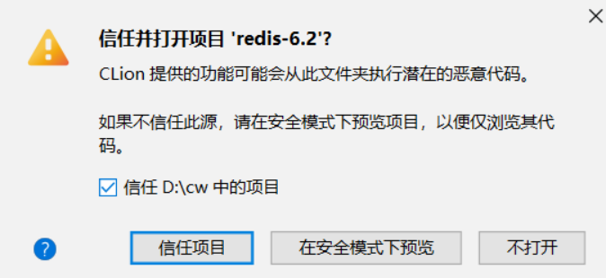
导入Redis项目
选择信任项目，导入项目

Slide 23
导入Redis源码
▷ 下载Redis6.2源码
▷ 导入Redis项目
▷ 编写CMakeLists
▷ 执行.sh脚本
▷ 删除两个函数
▷ 重新加载CMake项目
▷ 启动RedisServer

Slide 24
编写CMakeLists.txt
Redis默认是MakeFile运行，Clion是CMake运行
◉ \redis-6.2\
◉ \redis-6.2\deps\linenoise\
◉ \redis-6.2\deps\hiredis\
◉\redis-6.2\src\modules\
◉ \redis-6.2\deps\lua\
◉ \redis-6.2\deps\
◉ \redis-6.2\deps\hiredis\examples\

Slide 25
导入Redis源码
▷ 下载Redis6.2源码
▷ 导入Redis项目
▷ 编写CMakeLists
▷ 执行.sh脚本
▷ 删除两个函数
▷ 重新加载CMake项目
▷ 启动RedisServer

Slide 26
执行.sh脚本
执行mkreleasehdr.sh脚本
◉ 编译之前执行
◉ 在Cygwin64 Terminal上
◉ 执行 mkreleasehdr.sh脚本
◉将win格式转化为unix格式

Slide 27
导入Redis源码
▷ 下载Redis6.2源码
▷ 导入Redis项目
▷ 编写CMakeLists
▷ 执行.sh脚本
▷ 删除两个函数
▷ 重新加载CMake项目
▷ 启动RedisServer

Slide 28
删除函数
删除debug.c的两个函数
◉ dumpX86Calls
◉ dumpCodeAroundEIP

Slide 29
导入Redis源码
▷ 下载Redis6.2源码
▷ 导入Redis项目
▷ 编写CMakeLists
▷ 执行.sh脚本
▷ 删除两个函数
▷ 重新加载CMake项目
▷ 启动RedisServer

Slide 30
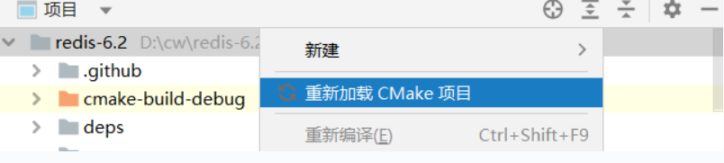
重新加载项目
重新加载CMake项目，进行编译

Slide 31
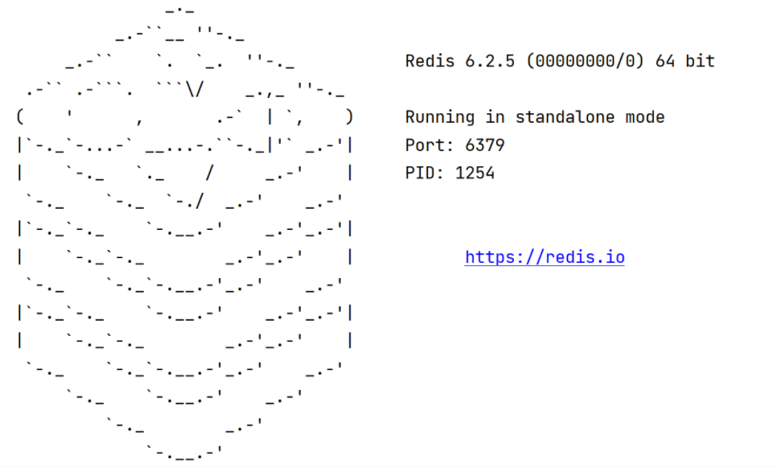
启动RedisServer

